Slide 1
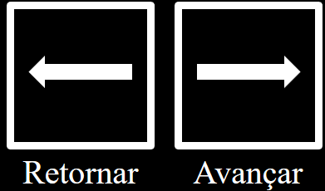
Bem-vindo(a) ao experimento!
Use as setas do teclado para a esquerda [←] e para a direita [→] para se deslocar entre as telas de instruções.

Slide 2
Neste experimento, você completará uma tarefa cujo objetivo é acumular o máximo de pontos possível. Se acumular pontos suficientes, você receberá um bônus em dinheiro pelo seu desempenho.

Slide 3
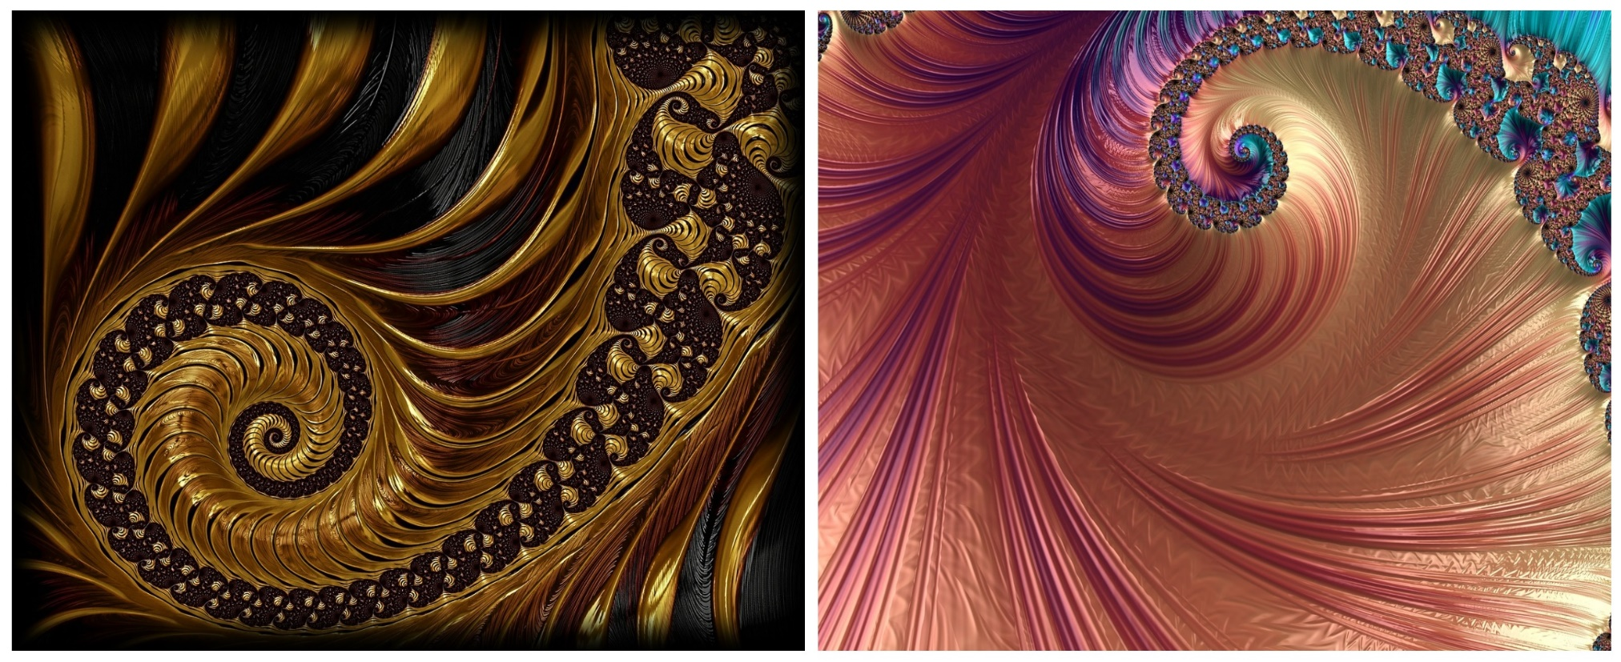
Você pode acumular pontos da seguinte maneira: em cada tentativa, serão mostradas a você essas duas imagens fractais coloridas, e você precisará selecionar uma delas.

Slide 4
Essas imagens fractais coloridas aparecerão aleatoriamente no lado esquerdo ou direito da tela.

Slide 5
Use a seta do teclado para a esquerda [←] para selecionar a imagem fractal colorida que aparece no lado esquerdo, ou a seta do teclado para a direita [→] para selecionar a imagem fractal colorida no lado direito.

Slide 6
Para cada tentativa, você ganhará ou perderá um ponto e o seu ganho ou perda de ponto dependerá da imagem fractal colorida que você selecionar.

Slide 7
O lado da tela em que as imagens fractais coloridas são apresentadas não tem qualquer impacto sobre se você ganha ou perde um ponto.

Slide 8
No início da tarefa, uma imagem fractal colorida será selecionada aleatoriamente para distribuir pontos com mais frequência do que a outra.

Slide 9
Para coletar o máximo de pontos possível, você precisará aprender qual imagem fractal colorida dá pontos com mais frequência quando escolhida.

Slide 10
Durante a tarefa, a imagem fractal colorida que fornece pontos com mais frequência mudará, mas você não será informado quando isso ocorrerá.

Slide 11
Portanto, você precisará prestar atenção aos resultados de suas escolhas para garantir que está acumulando o máximo de pontos possível.

Slide 12
Em cada tentativa, você terá 2 segundos para selecionar uma das imagens fractais coloridas usando as setas do teclado. Se não selecionar uma imagem fractal colorida em 2 segundos, você perderá um ponto.

Slide 13
Se você não selecionar uma imagem fractal colorida por 5 tentativas consecutivas, ou 9 tentativas no total, sua participação no estudo será encerrada e você não receberá qualquer pagamento.

Slide 14
Para se acostumar com a tarefa, você completará 10 tentativas de prática antes de começar a tarefa principal.

Slide 15
As escolhas nas tentativas de prática não serão recompensadas com pontos e não têm influência na tarefa principal.

Slide 16
Em vez de ver pontos durante os testes práticos, você verá #####, que está sendo usado como um espaço reservado.

Slide 17
Você será informado quando tiver concluído as tentativas de prática e quando estiver iniciando a parte principal da tarefa.

Slide 18
Lembre-se, você pode receber um pagamento de bônus com base no número de pontos que você acumular durante a parte principal da tarefa.

Slide 19
Se você estiver pronto para iniciar a tarefa, pressione [→]. Se quiser revisar as instruções anteriores, pressione [←].

Slide 21
Prática concluída.
Pressione [→] para avançar.

Slide 22
Nas tentativas de prática, foram mostradas cinco hashtags (#####) após você selecionar uma das imagens fractais coloridas.

Slide 23
Agora, na parte principal da tarefa, você ganhará ou perderá um ponto em cada tentativa, dependendo da imagem fractal colorida que escolher.

Slide 24
Lembre-se: nesta tarefa, seu objetivo é acumular o máximo de pontos possível. Se acumular pontos suficientes, você receberá um bônus em dinheiro pelo seu desempenho..

Slide 25
Além disso, as escolhas feitas durante as tentativas de prática não terão qualquer influência nos resultados da tarefa principal.

Slide 26
Se você estiver pronto para continuar, pressione [→]. Se quiser revisar as instruções anteriores, pressione [←].

